Slide 1
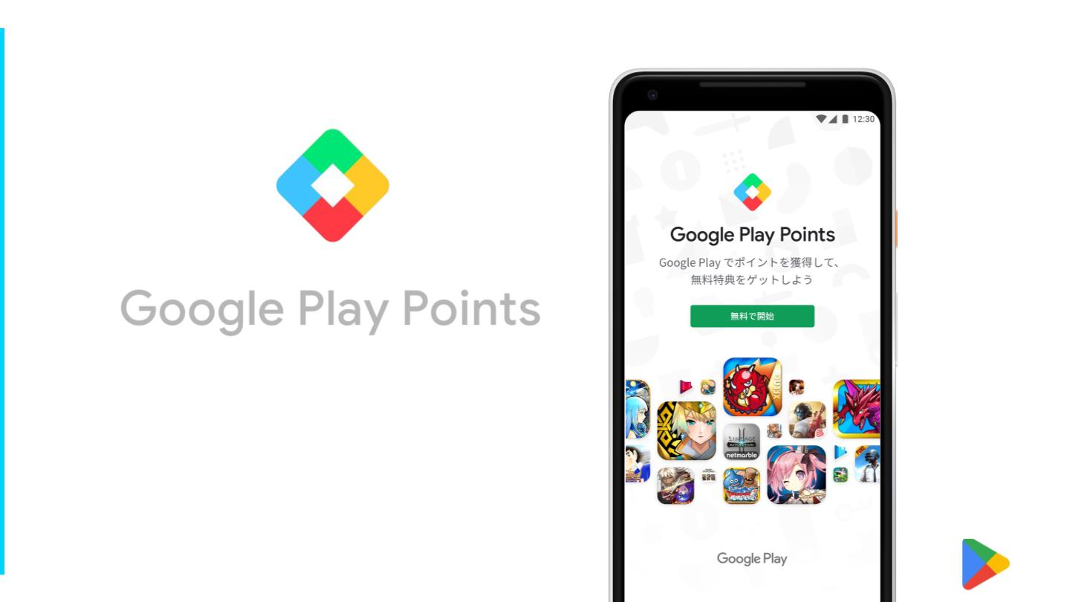

Slide 2

영업 비밀 + 기밀
플레이 포인트 개요

Slide 3
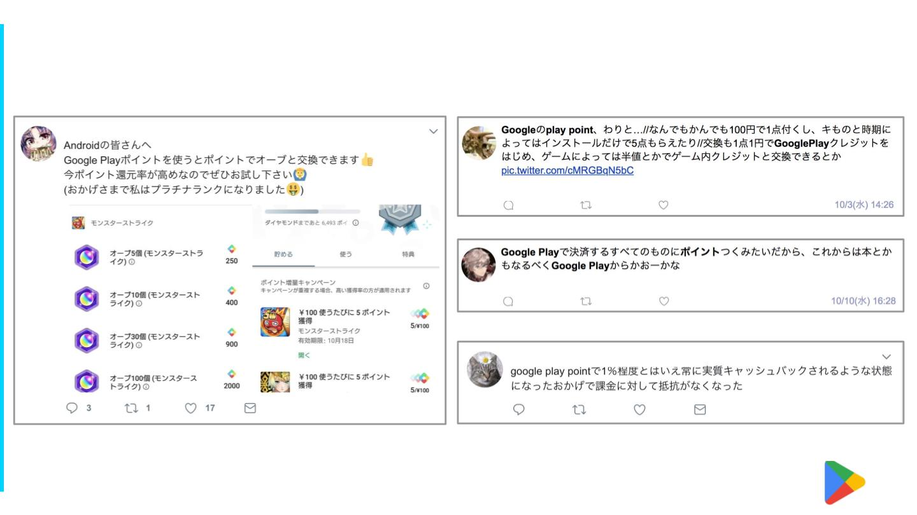
2018년 9월 출시 이후 사용자 환원에 대해 긍정적인 반응이 있었습니다.

Slide 4
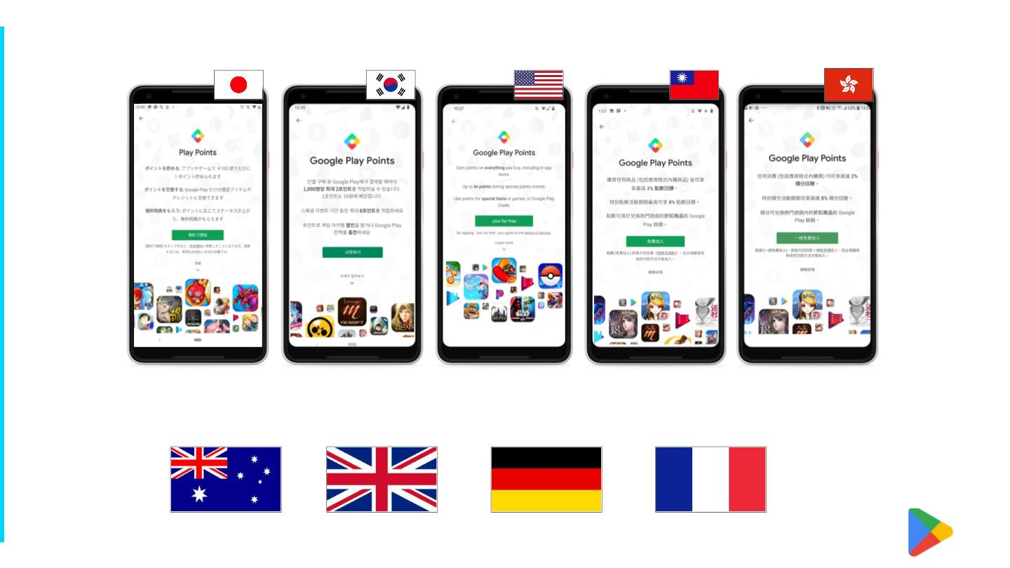
세계로의 확장
Google NDA 하에 공유되며, 복제 또는 배포하지 마십시오.
일본
2018년 9월
한국
2019년 4월
미국
2019년 11월
대만
2020년 2월
홍콩
2020년 2월
그 이후에도 호주, 영국, 독일, 프랑스 등을 포함한 37개국으로 확대되었습니다.

Slide 5
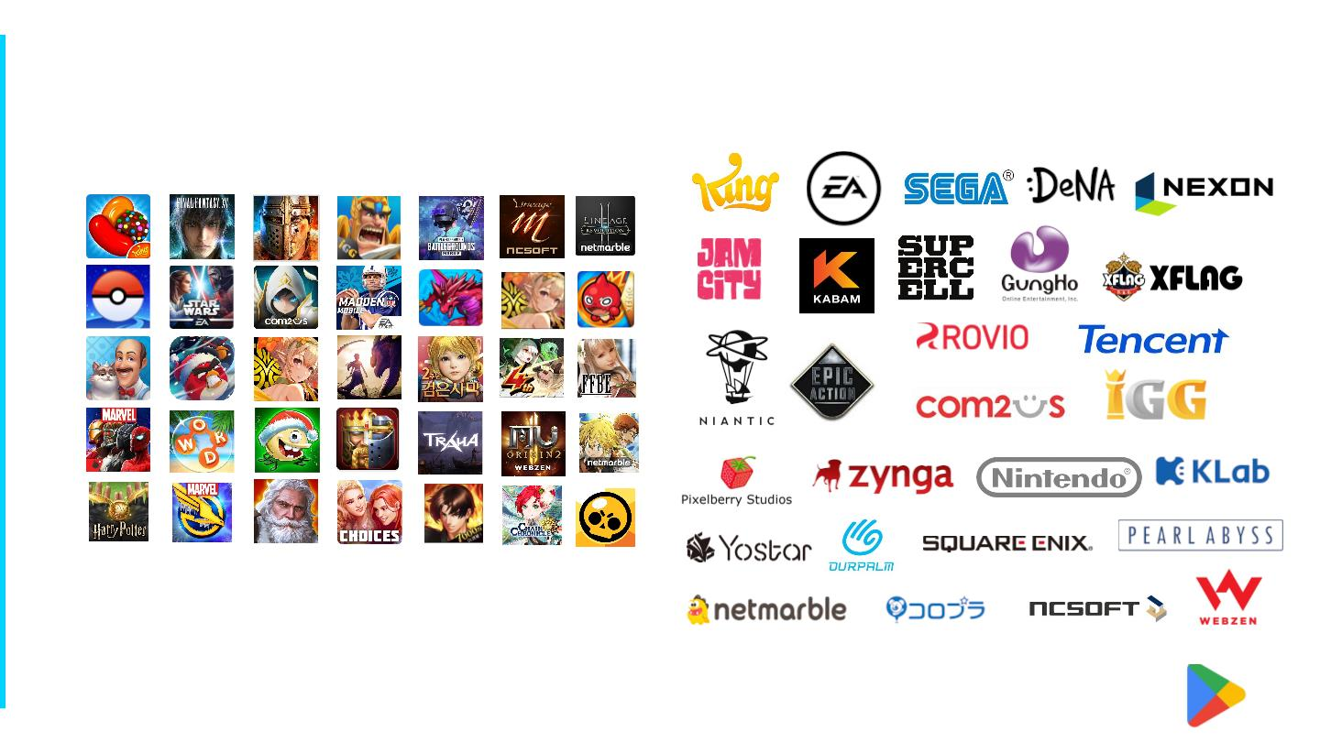
전 세계 개발자 여러분의 참여를 환영합니다.
Google NDA 하에 공유되며, 복제 또는 배포하지 마십시오.

Slide 6

Google NDA 하에 공유되며, 복제 또는 배포하지 마십시오.
일본에서는 비게임 앱도 참여하여 호평을 받았다

Slide 7
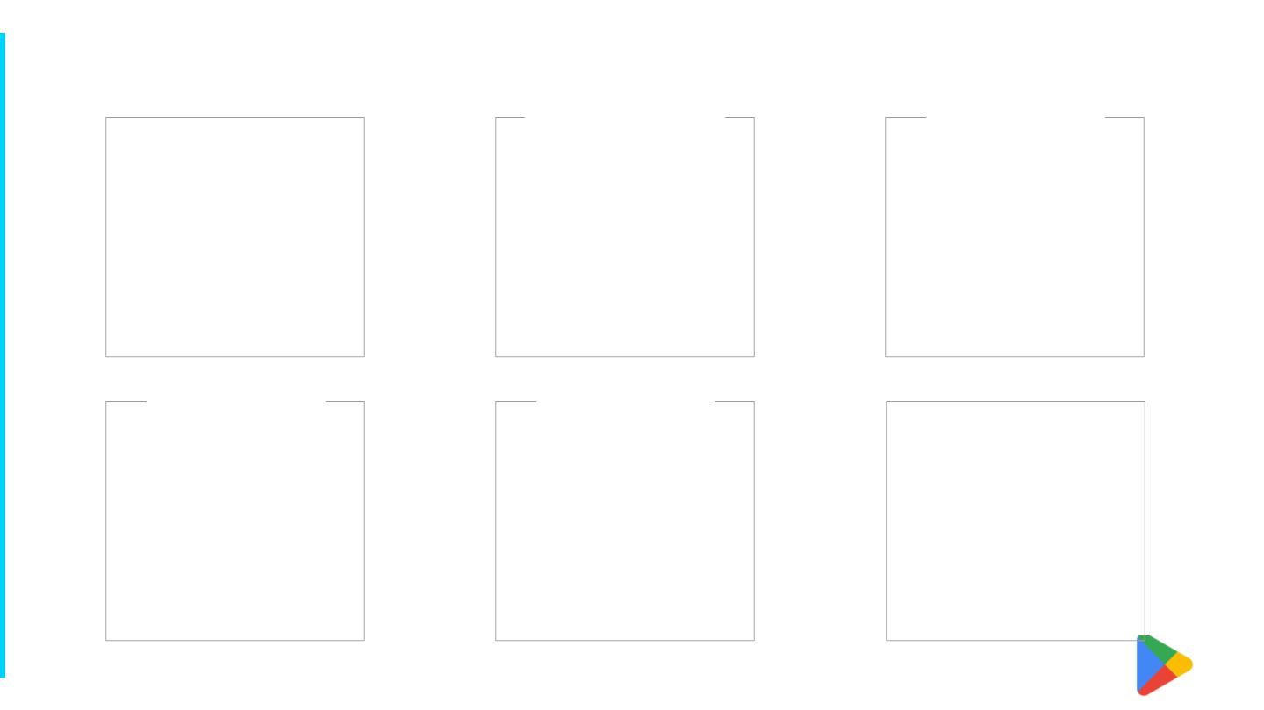
주요 지표 개요 (일본만)
Google NDA 하에 공유되며, 복제 또는 배포하지 마십시오.
가입 사용자 수
고액 과금 사용자들의 참여
프로그램
참가 제목
입 비율
2000만+
인
95+%
200+
사용자의
총 포인트 적립액
사용자의
포인트 교환 총액
포인트 소비율 (PCR)
약 500억
포인트
약 400억
80+%
포인트

